Slide 1
Выполнил: уч-к 3 «Б» кл. Беренгилов Дмитрий Руководитель: Тилькунова А.В.
Занимательные опыты
на кухне

Slide 2
Цель:
Слайд 2
Провести на обычной домашней кухне физические и химические опыты.
Объяснить воздействие химических и физических явлений.

Slide 3
Актуальность
Слайд 3
Занимательные опыты, эксперименты вызывают у детей огромный интерес. Это сказочный и волшебный мир, когда одно превращается в другое, когда результат не предсказуем;
Самостоятельные исследования развивают мышление ребенка;

Slide 4
Задачи
Слайд 4
Экспериментально доказать изменение структуры пищевых продуктов под воздействием химических реагентов.
Научно обосновать результаты исследования.

Slide 5
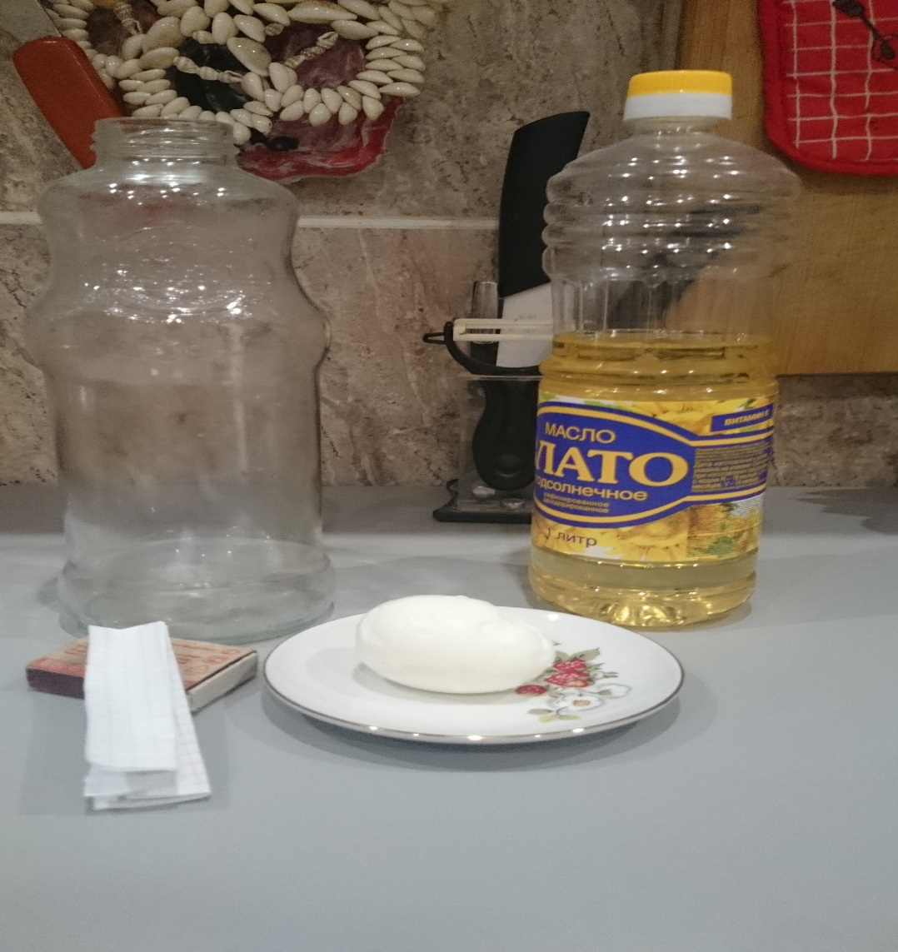
Как засунуть яйцо в бутылку
Слайд 5
Сваренное в крутую яйцо;
Стеклянная бутылка;
Бумага спички, растительное масло (для смазывания бутылки)

Slide 6
Поджигаем лист бумаги и кидаем его на дно, в то время пока бумага горит ставим яйцо на горлышко бутылки.

Slide 7
Вывод:
бумага горит внутри бутылки и нагревает молекулы воздуха, когда пламя гаснет, молекулы воздуха остывают и начинают притягиваться к друг другу. Давление молекул воздуха снаружи бутылки велико и они вталкивают яйцо внутрь бутылки.

Slide 8
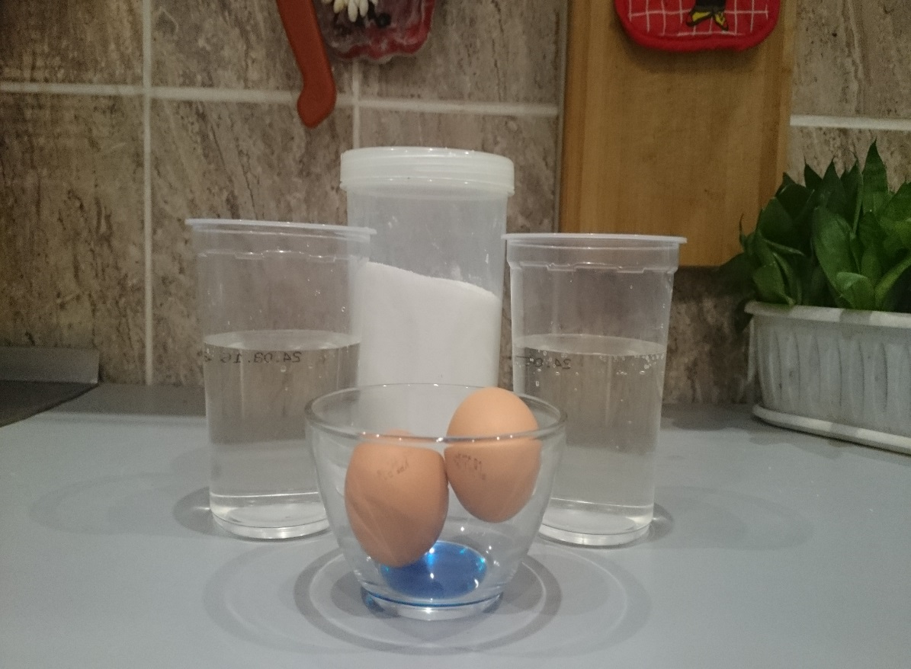
Плавающее яйцо
Слайд 6
Для опыта нам понадобилось :
2 яйца;
2 стакана с водой;
Соль

Slide 9
Ход опыта
В один из стаканов с водой опускаем яйцо, в другой стакан насыпаем соль и отпускаем второе яйцо

Slide 10
Вывод:
Соль увеличивает плотность воды. Чем больше соли в воде, тем сложнее в ней утонуть. Соленая вода помогает держаться на воде.

Slide 11
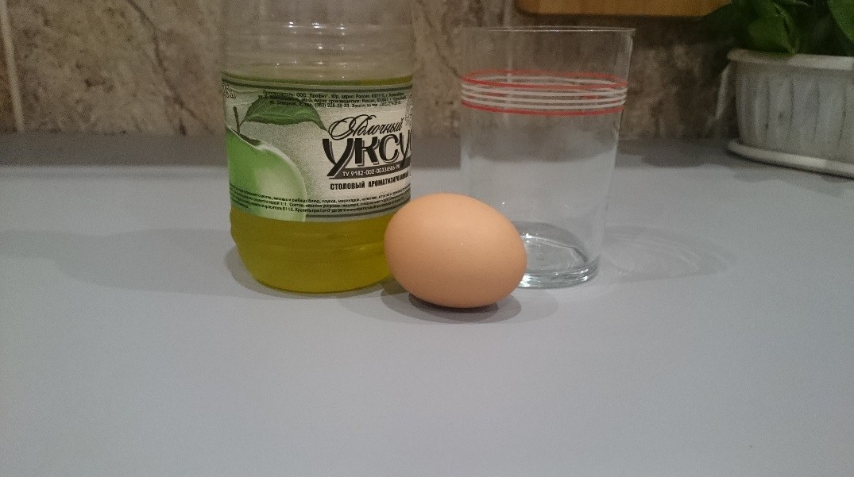
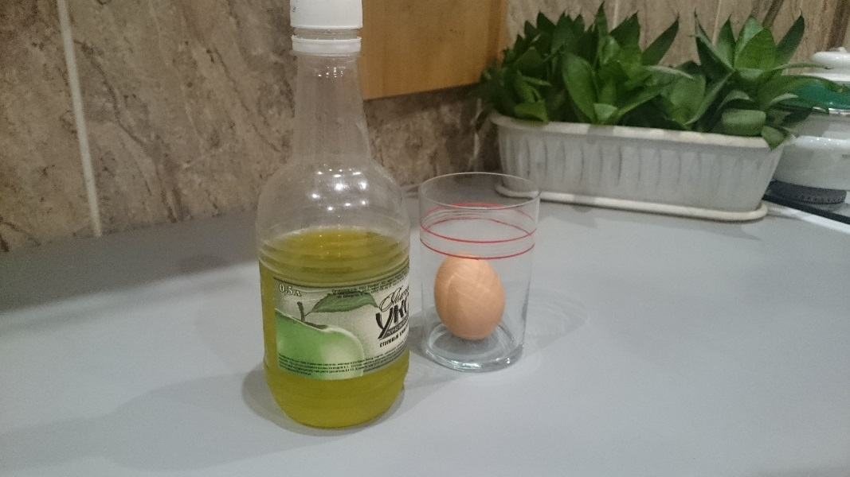
Резиновое яйцо
Слайд 7
Яйцо куриное;
Уксус.

Slide 12
Ход опыта
Помещаем яйцо в стакан и заливаем его 9% уксусом. В таком состоянии оставляем на сутки

Slide 13
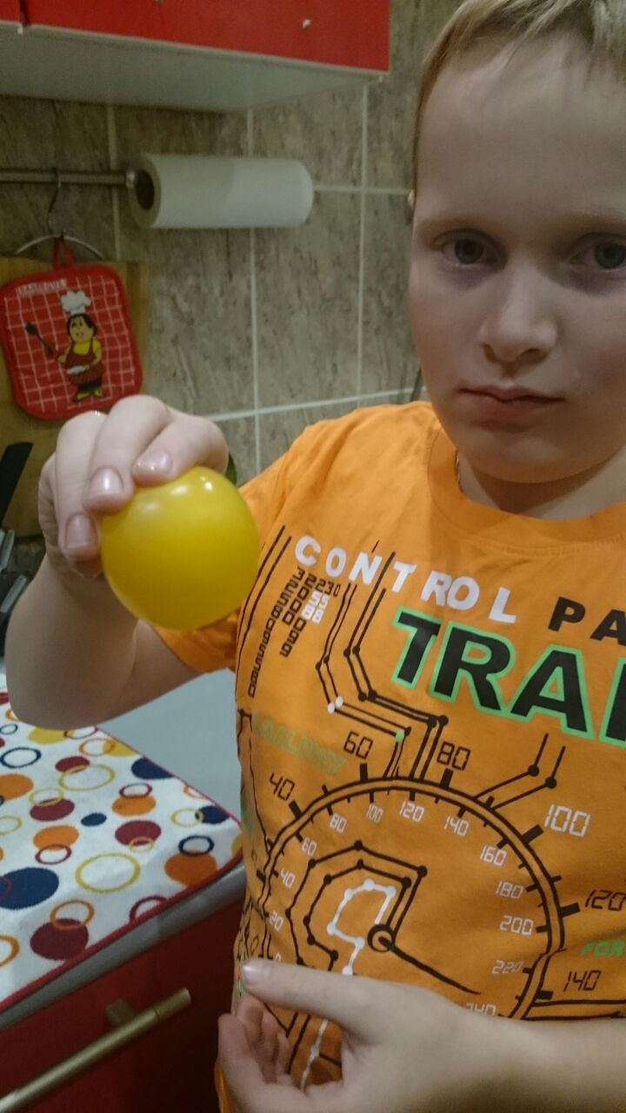
Вывод
Уксус растворяет минералы, содержащиеся в яичной скорлупе (а именно они придают скорлупе прочность)

Slide 14
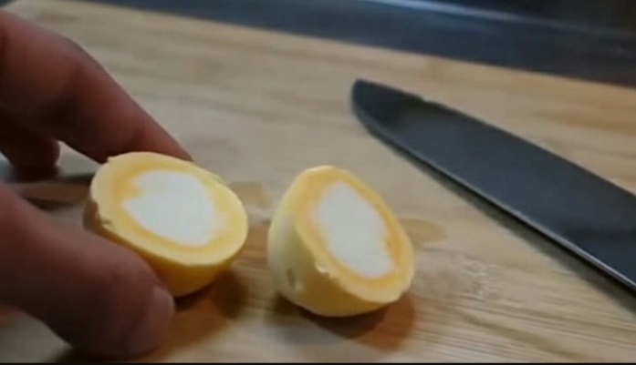
Яйцо «наизнанку»
Слайд 8
Обернуть яйцо клейкой лентой;
Завернуть яйцо внутри колготок, закрепить яйцо с двух сторон;
Возьмите за концы колготок и повращайте яйцо;
Теперь необходимо просветить яйцо фонариком, если оно не светится , значит его можно варить;
Достаньте яйцо из колготок, но не снимайте с него клейкую ленту. Помещаем яйцо в теплую воду, и варим 10-15 мин. Катая его по кастрюле из стороны в сторону.
Теперь процесс варки яйца стал намного занимательней.

Slide 15
Вывод
На самой обычной кухне можно устроить научную лабораторию и проводить эксперименты с самыми обычными пищевыми продуктами.
Можно увидеть, как они меняют свои свойства под воздействием химических веществ.
Оказывается, такие серьезные науки, как химия и физика, очень близки к нашей обычной, повседневной жизни. И это очень интересно!

Slide 16
СПАСИБО ЗА ВНИМАНИЕ!

